Slide 1
Processamento Digital de Sinais Correlação e autocorrelação
Professor:
Gerson Leiria Nunes

Slide 2
Sumário
Correlação de sinais
Correlação cruzada
Exemplo correlação
Autocorrelação
Propriedades da correlação
Exemplo de autocorrelação

Slide 3
Correlação de sinais
Uma operação matemática que se assemelha convolução é correlação. Tal como no caso de convolução, duas sequências de sinal estão envolvidos na correlação.
Em contraste com a convolução, no entanto, o nosso objetivo para o cálculo da correlação entre os dois sinais são para medir o grau em que os dois sinais são semelhantes e, portanto, para extrair as informações de que depende, em grande medida, da aplicação.
Correlação de sinais é frequentemente encontrada em radar, sonar, comunicação digital, geologia, e outras áreas da ciência e da engenharia.

Slide 4
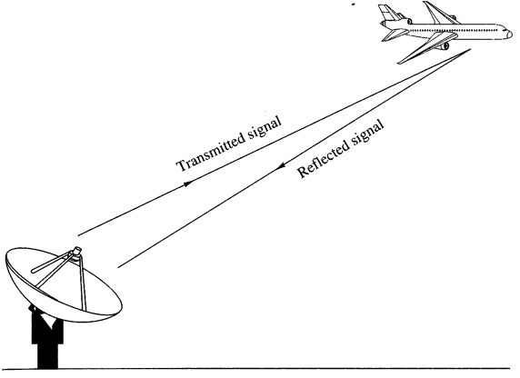
Correlação de sinais
Para ser mais específico, vamos supor que temos duas sequências de sinal x(n) e y(n) que deseja-se comparar.
Em radar e ativa aplicações de sonar, x(n) pode representar a versão de amostragem do sinal transmitido e y(n) pode representar a versão de amostragem do sinal recebido na saída do conversor A/D.
Se um alvo está presente no espaço que está sendo pesquisado por radar ou sonar, o sinal recebido y(n) é composto de uma versão atrasada do sinal transmitido, refletida a partir do alvo, e corrompidos por ruído aditivo.
Podemos representar a sequência do sinal recebido como:

Slide 5
Correlação de sinais
Onde:
α é um fator de atenuação que representa a perda de sinal envolvida na transmissão de ida e volta do sinal x(n);
D é o atraso de ida e volta, o qual é assumido como sendo um número inteiro múltiplo do intervalo de amostragem;
w(n) representa o ruído aditivo que é captado por uma antena e o ruído gerado pelos componentes eletrônicos e amplificadores contidos na extremidade frontal do receptor.
Por outro lado, se não houver nenhum alvo no espaço procurado pelo radar ou sonar, o sinal recebido y(n) é composto somente pelo ruído w(n).

Slide 6
Correlação de sinais
Tendo as duas sequências de sinal, x(n), que é chamado o sinal de referência ou sinal transmitido, e y (n), o sinal recebido, o problema na detecção do radar é comparar y (n) e x(n) para determinar se o alvo existe, e, se existir, calcular a distância ao alvo de acordo com atraso D.
Na prática, o sinal x(n-D) é danificado pelo ruído aditivo a ponto em que uma inspeção visual de y(n) não seja possível identificar a presença ou ausência de sinal desejado refletido a partir do alvo.
Nesse caso a correlação nos fornece um meio para extrair informações importantes a partir y(n).

Slide 7
Correlação de sinais
A comunicação digital é outra área onde correlação é frequentemente utilizado. Nas comunicações digitais, a informação a ser transmitida a partir de um ponto para outro é normalmente convertida para formato binário, isto é, uma sequência de zeros e uns, que são então transmitidos para o receptor pretendido.
Para transmitir um 0 podemos transmitir a sequência Xo(n) para 0 <n <L - 1, e para transmitir um 1 podemos transmitir a sequência de sinal X1(n) para 0 <n <L -1.
Onde L é um inteiro que indica o número de amostras em cada uma das duas sequências. Muitas vezes, X1(n) é escolhido para ser o negativo de Xo (n).
O sinal recebido pelo receptor pretendido pode ser representada como:

Slide 8
Correlação cruzada
Suponha que temos dois sinais x(n) e y(n), cada qual com energia finita. A correlação cruzada de x(n) e y(n) é uma sequência de Rxy (L), que é definida como:

Slide 9
Correlação cruzada
O índice de L é o (tempo/atraso) os subscritos xy no indicam as sequências que serão correlacionadas.

Slide 10
Exemplo correlação:
Calcule a correlação cruzada das sequências:
Rxy(0) = 2 + 1 + 6 -14 + 4 + 2 + 6 = 7
Rxy(1) = 0 -1 -3 + 14 -2 +8 – 3 = 13

Slide 11
Correlação cruzada
As semelhanças entre o cálculo da correlação cruzada das duas sequências e a convolução de duas sequências é aparente.
No cálculo de convolução, uma das sequências é dobrado, em seguida, transferido, em seguida, multiplicado pela outra sequência para formar a sequência de produto para esse deslocamento, e, finalmente, os valores de a sequência do produto são somadas.
Excepto para a operação de dobragem, o cálculo da sequência de correlação cruzada envolve as mesmas operações de: deslocar uma das sequências, multiplicando-se as duas sequências, e somando sobre todos os valores da sequência do produto.
Conseqüentemente, se nós temos um programa de computador que executa convolução, podemos usá-lo para realizar correlação cruzada, oferecendo como entradas para o programa a seqüência x(n) e da sequência dobrada y(-n).
Em seguida, a convolução de x(n) com y(-n) produz a correlação cruzada Rxy(L), Isto é:

Slide 12
Autocorrelação
Notamos que a ausência de correlação cruzada dobrável faz uma operação não-comutativa. No caso especial em que y (n) = x (n), que tem a auto-correlação de x (n), a qual é definida como a sequência:

Slide 13
Autocorrelação
Ao lidar com as sequências finitas de duração, é habitual para expressar a autocorrelação e correlação cruzada em termos dos limites finitos no somatório. Em particular, se x (n) e y (n) são sequências causais de comprimento N
[ou seja, x(n)=y(n)=0 para n <0 e n> N], as sequências de correlação cruzada e de autocorrelação pode ser expressa como:

Slide 14
Propriedades da correlação
As sequências de autocorrelação e correlação cruzada tem uma série de propriedades importantes.
Para desenvolver estas propriedades, vamos supor que temos duas sequências x(n) e y(n) com energia finita que formam a combinação linear,
Onde a e b são constantes arbitrárias e L é um deslocamento de tempo. A energia neste sinal é:

Slide 15
Propriedades da correlação
Então:

Slide 16
Propriedades da correlação
Então olhando como uma equação quadrática:
Para o caso de y(n) = x(n) temos:

Slide 17
Propriedades da correlação
Isto significa que a sequência de autocorrelação de um sinal atinge o seu valor máximo no atraso zero.
Este resultado é consistente com a noção de que um sinal corresponde perfeitamente com a própria variação do zero.
No caso de a sequência de correlação cruzada, o limite superior para os seus valores é dada em:

Slide 18
Propriedades da correlação
Nota-se que, se qualquer um ou ambos os sinais envolvidos na correlação cruzada são dimensionados, na forma da sequência de correlação cruzada não muda; apenas as amplitudes da sequência de correlação cruzada são dimensionadas em conformidade.
Uma vez que o dimensionamento é importante, é muitas vezes desejável, na prática, para normalizar as sequências de autocorrelação e correlação cruzada para o intervalo a partir de -1 até +1.
No caso da sequência de autocorrelação, que pode simplesmente dividir por Rxx(0). Assim, a sequência de autocorrelação normalizada é definida como:

Slide 19
Propriedades da correlação
Agora, e , e, portanto, estas sequências são independentes da escala do sinal.
Finalmente, como já demonstrado, a sequência de correlação cruzada satisfaz a propriedade:
Então sabemos que a autocorrelação é uma função PAR e basta calculá-la para L ≥ 0;

Slide 20
Exemplo autocorrelação

Slide 21
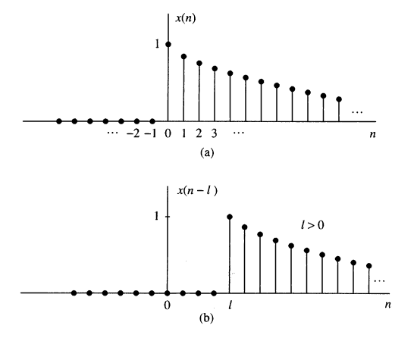
Exemplo autocorrelação

Slide 22
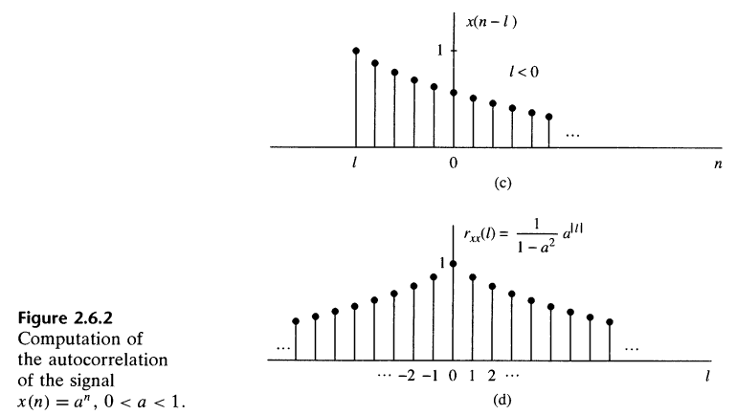
Exemplo autocorrelação

